Slide 1
Муниципальное общеобразовательное учреждение
«Стриганская основная общеобразовательная школа»
Эколого-патриотическая акция
«Ветеран живет рядом!»
Ответственный:
Гильзитдинова Анна Николаевна,
педагог-организатор
МОУ «Стриганская ООШ»

Slide 2
В период с 1 по 31 мая в рамках эколого-патриотической акции
«Ветеран живет рядом» в МОУ «Стриганская ООШ» были проведены следующие мероприятия:
Акция «Забота» (уборка придомовой территории и побелка забора);
Акция «Теплый дом» (складывание дров»);
Акция «Родниковая вода» (доставка родниковой воды пенсионерам);
Операция «Обелиск»;
Акция «Салют Победы» (создание цветочной клумбы).

Slide 3
Акция «Забота»
В ходе данной акции, волонтеры оказали помощь пенсионерам Семеновой Евстолье Михайловне и Березиной Маргарите Евграфьевне (категория «дети войны»). Собрали листву, сухостой, прочистили канавы, побелили забор. Пенсионеры были благодарны волонтерам, рады встрече и знакомству с ребятами, которые стараются оказывать им помощь, после которой человек чувствует себя нужным, важным в судьбах молодого поколения.

Slide 4
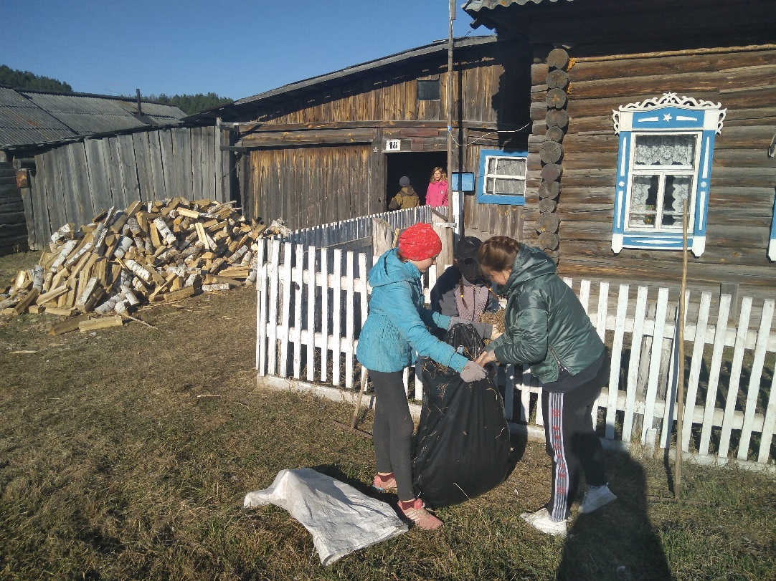
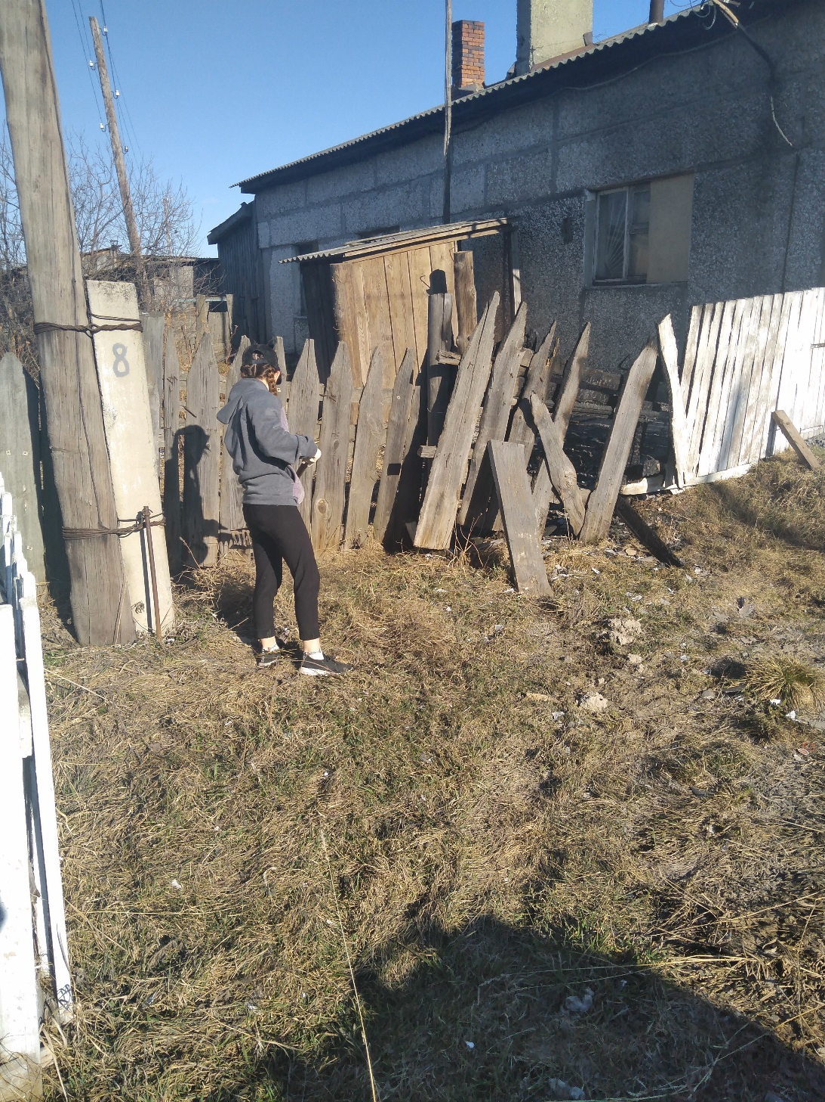
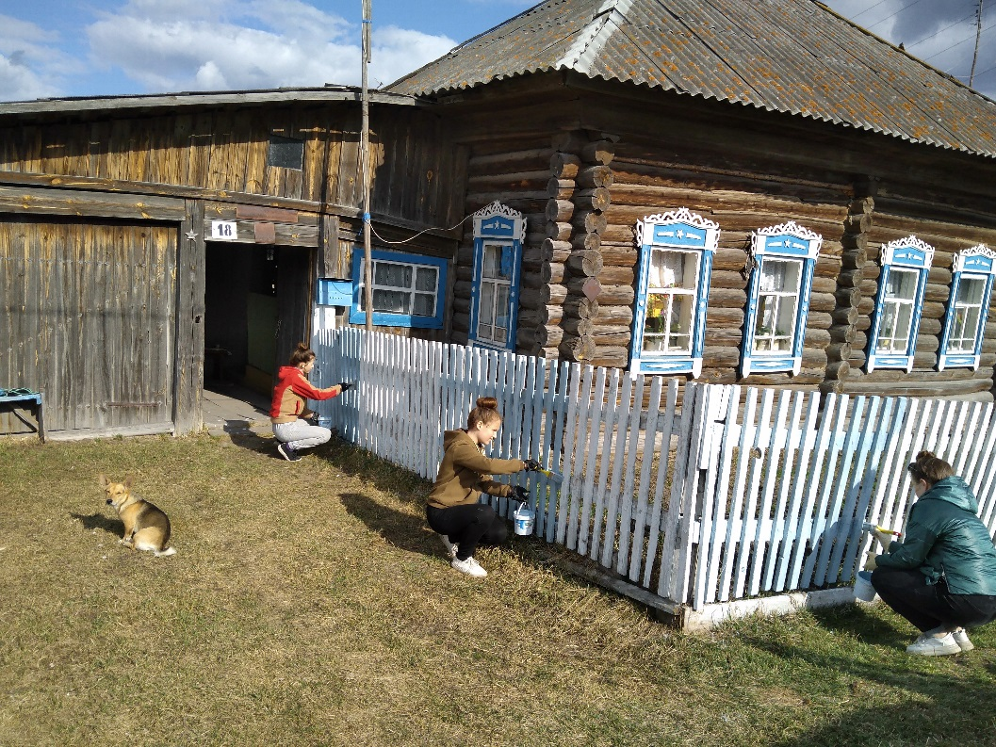
Оказание помощи
Березиной
Маргарите Евграфьевне

Slide 5
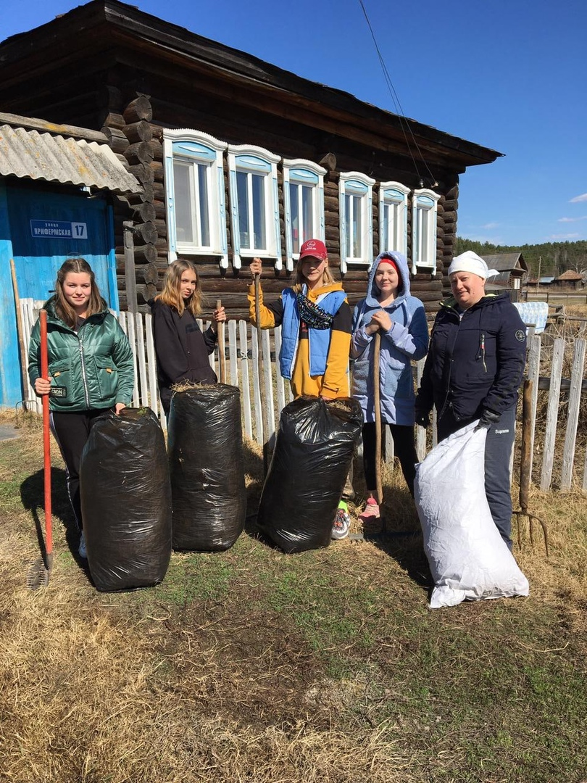
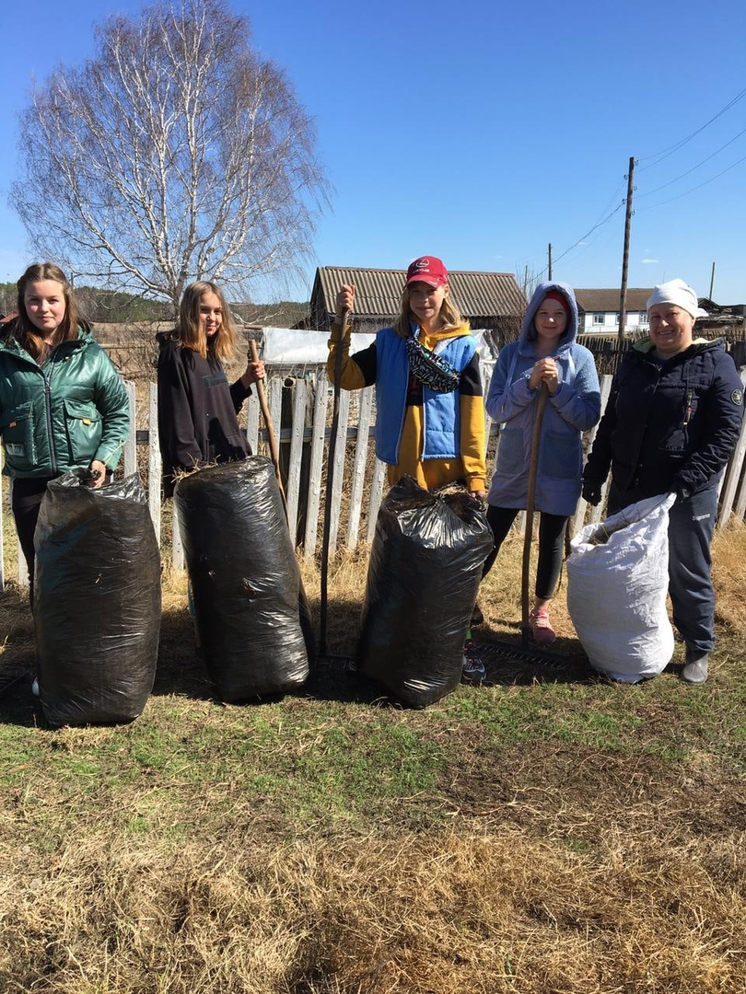
Оказание помощи
Семеновой
Евстолье
Михайловне

Slide 6
Акция «Теплый дом»
В ходе акции ребята из волонтерского отряда «Радуга добра» сложили дрова Березиной Маргарите Евграфьевне (категория «дети войны»), а в ответ услышали много слов благодарности.
Волонтеры надеются, что послужат примером для других ребят и многие из них тоже захотят помочь тем, кому нужна помощь.
Связь поколений должна быть наполнена теплом и заботой, и только от нас с вами зависит крепость этих нитей!

Slide 7
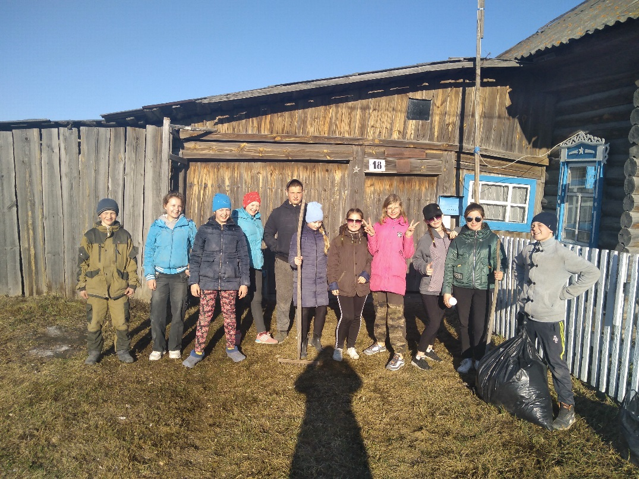
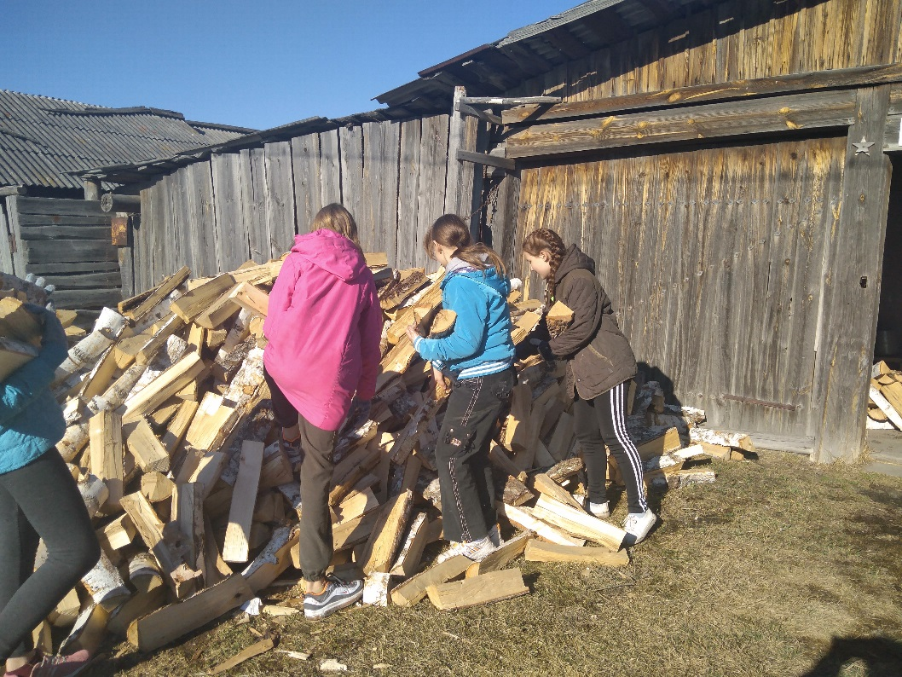
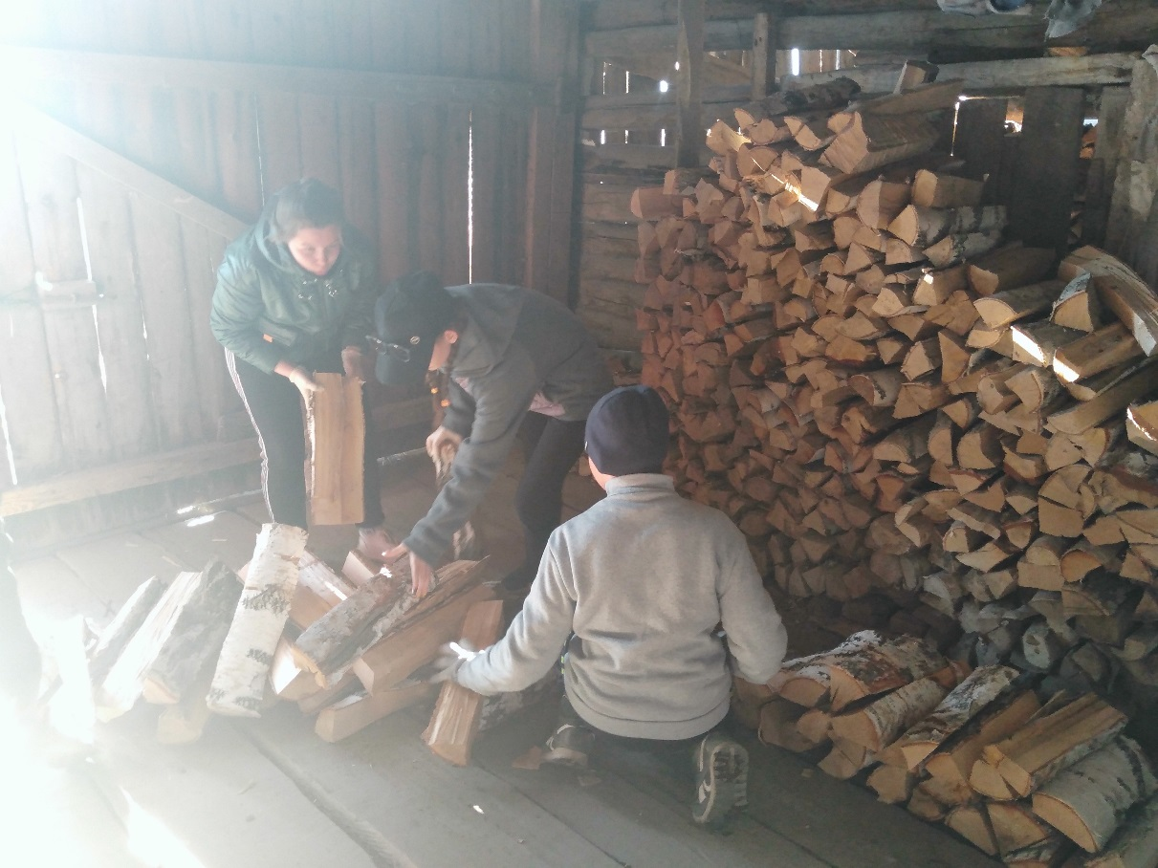
Акция
«Теплый дом»

Slide 8
Акция «Родниковая вода»
В рамках данной акции ребята доставили чистую родниковую воду 12 пенсионерам д.Мостовая и с.Стриганского. Такая доставка воды – это еще один повод пообщаться со старшим поколением, выразить им уважение и почтение, поблагодарить их за труд, за мирное небо над нашими головами.
Хочется верить, что эти забота и внимание подняли пенсионерам настроение, а чистая вода улучшит их самочувствие.

Slide 9
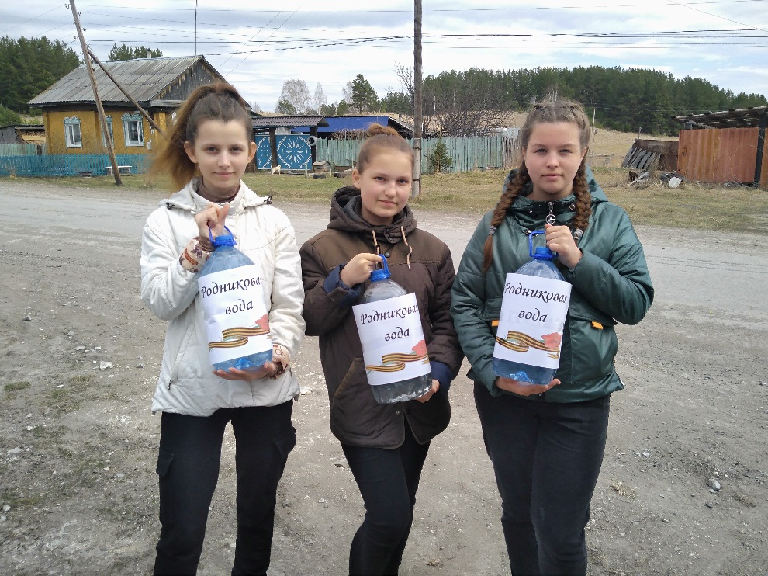
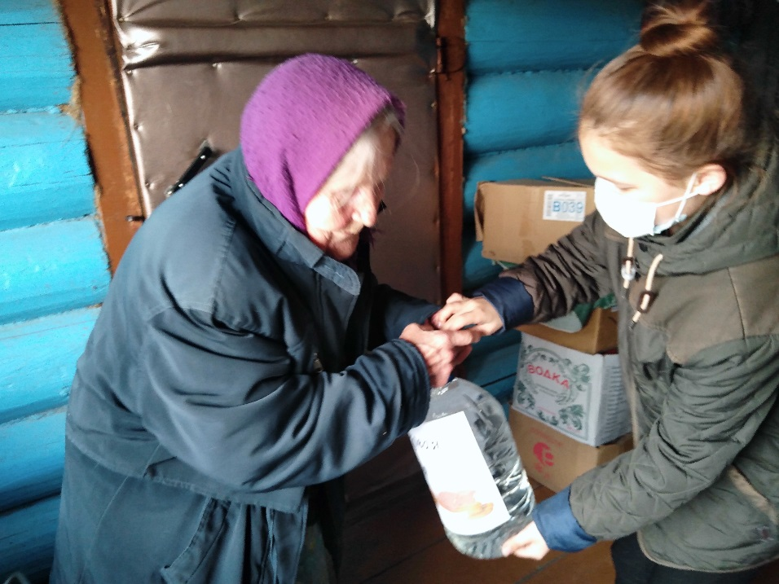
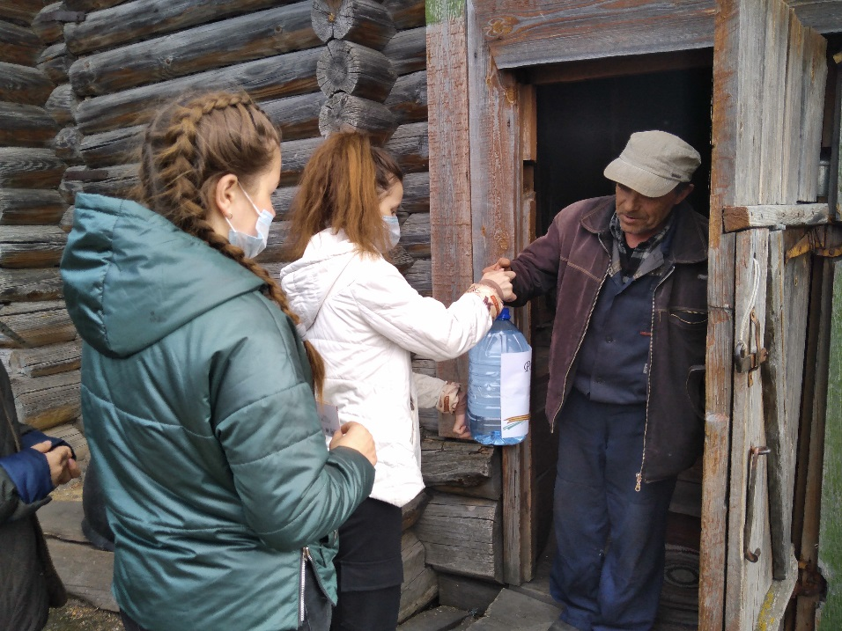
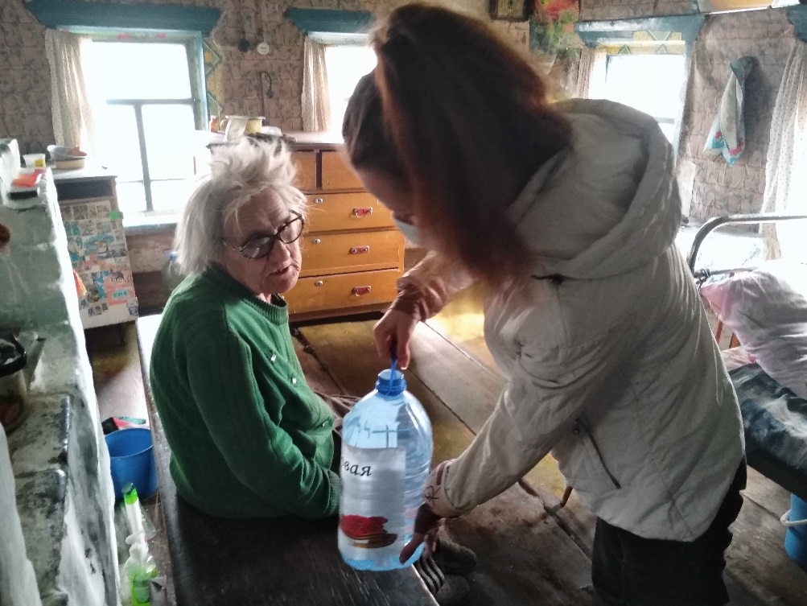
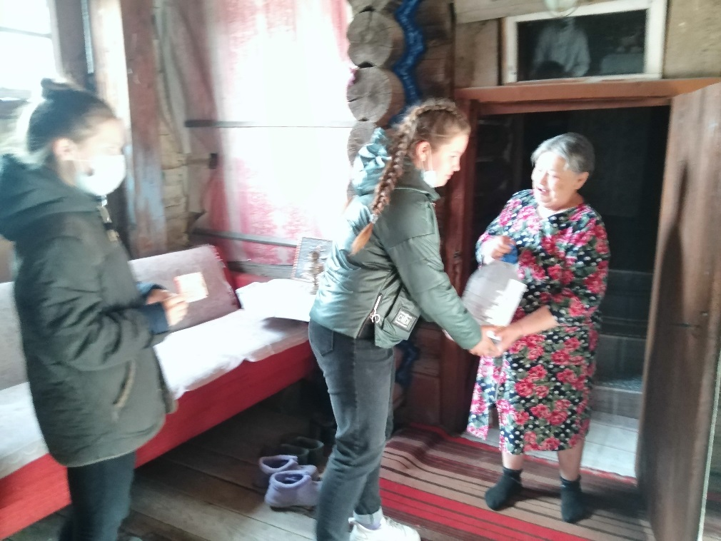

Slide 10
Операция «Обелиск»
Ежегодно мы проводим операцию "Обелиск". Этот год не стал исключением. Субботний день, общественно полезное дело объединило ребят из волонтерского отряда, которые стали инициаторами данной акции. В ходе уборки военных захоронений и братских могил был наведён порядок возле обелиска погибшим воинам в Великой Отечественной войне. Ребята очистили территорию около обелиска от прошлогодней травы и мусора.

Slide 11
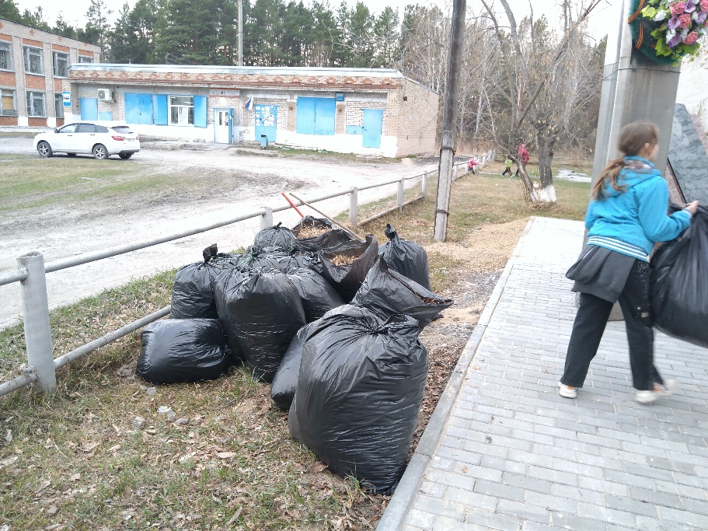
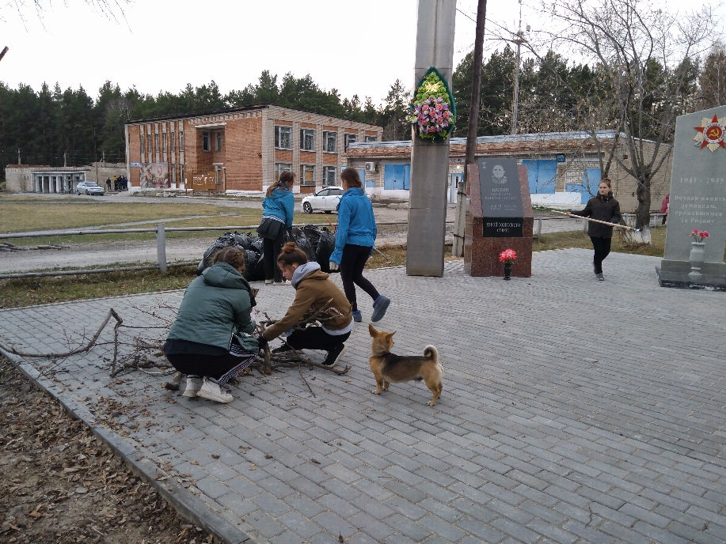
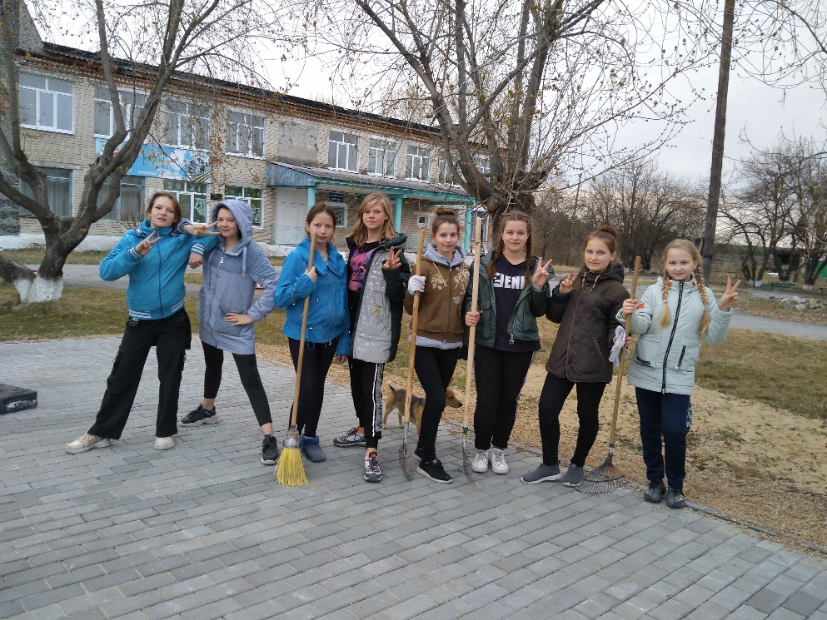
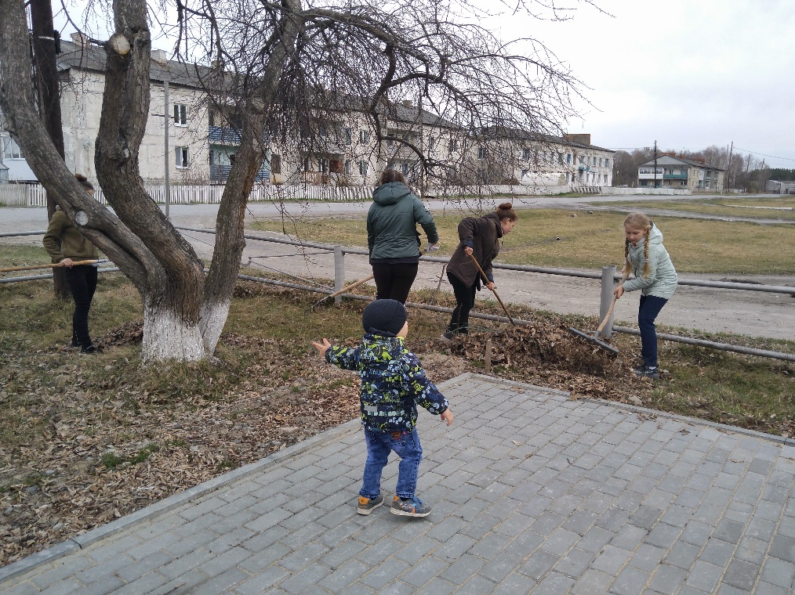

Slide 12
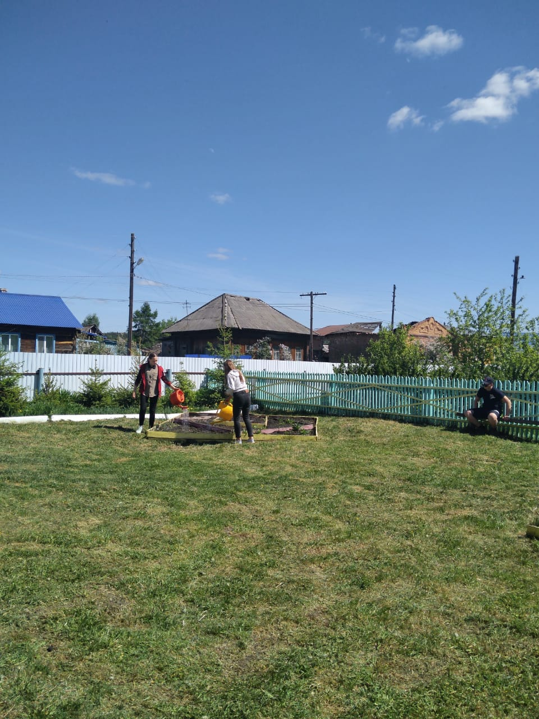
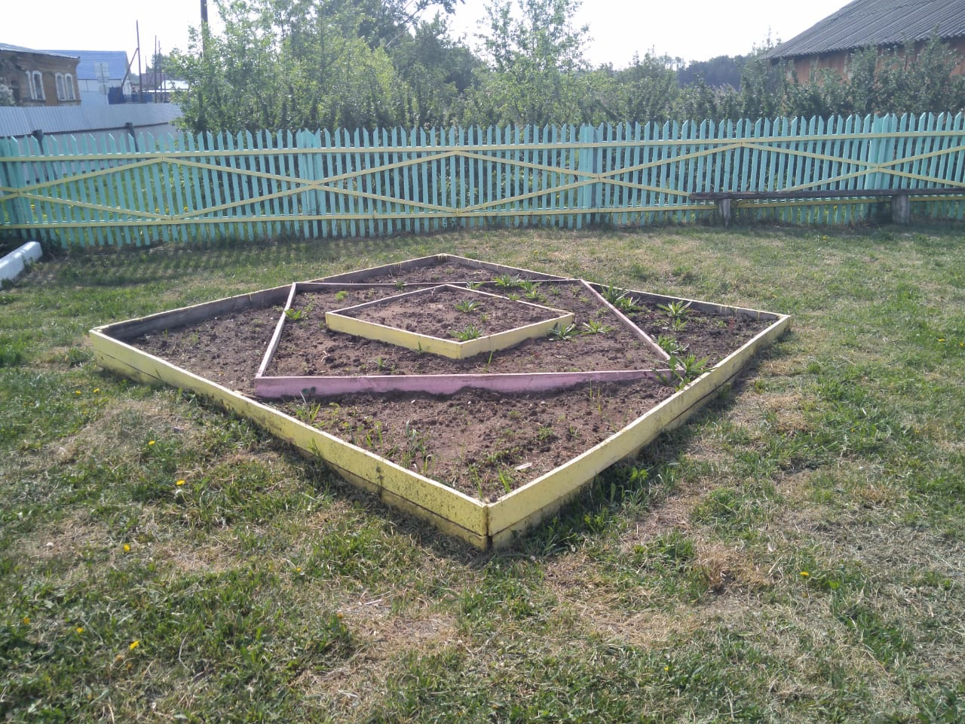
Акция «Салют Победы»

Slide 13
Наша поддержка нужна пожилым людям, остро нуждающимся в помощи!
Это наш долг перед теми, кто завоевал Победу!
Ветераны!
Вас с каждым годом становится все меньше,
Прошедших сквозь свинец, огонь и чад.
Благословили сыновей и женщин
Сажать цветы, выращивать внучат.
Нет, не затем, чтобы однажды снова
Земля стонала, заживо горя,
А чтоб ВОЙНА — то проклятое слово
Встречалось разве только в словарях.

